Slide 1

随机过程与排队论
信息与软件工程学院
顾小丰
2026年11月8日

Slide 2
上一讲内容回顾
随机变量及其分布
  随机变量、分布函数
  离散型随机变量及其分布律
  连续型随机变量及其概率密度
常见的随机变量及其分布
n维随机变量
随机变量函数的分布
信息与软件工程学院 顾小丰
66－<number>

Slide 3
本讲主要内容
随机变量的数字特征
  数学期望
  方差
  k阶矩
  协方差
条件数学期望
随机变量的特征函数
信息与软件工程学院 顾小丰
66－<number>

Slide 4
六、二维随机变量
如果X和Y是定义在同一概率空间(Ω,F,P)上的两个随机变量，则称(X,Y)为二维随机变量，记为二维R.V.(X,Y)。
设(X,Y)是二维随机变量，定义函数
F(x,y)＝P{X<x,Y<y}，
-∞<x<+∞，-∞<y<+∞
为R.V.(X,Y)的二维联合分布函数。
信息与软件工程学院 顾小丰
66－<number>

Slide 5
二维联合分布的性质
0≤F(x,y)≤1；F(+∞,+∞)＝1；
  F(-∞,y)＝F(x,-∞)＝F(-∞,-∞)＝0；
F(x,y)对每个变量都是单调不减函数；
F(x,y)对每个变量都是左连续函数；
对任意x₁<x₂，y₁<y₂，有
  F(x₂,y₂)－F(x₁,y₂)－F(x₂,y₁)＋F(x₁,y₁)≥0。
信息与软件工程学院 顾小丰
66－<number>

Slide 6
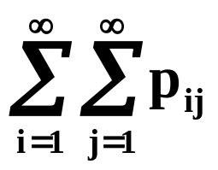
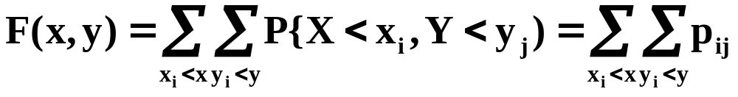
离散型二维随机变量
如果二维若随机变量(X,Y)至多只取可列无穷多对数值(x_{i},y_{j})，i,j=1,2,…，令p_{ij}＝P{X＝x_{i},Y＝y_{j}}，它满足：
(1) p_{ij}≥0， (2) ＝1，
则称(X,Y)为离散型二维随机变量。
称 p_{ij}＝P{X＝x_{i},Y＝y_{j}}，i,j=1,2,…
为(X,Y)的联合分布律。称
为(X,Y)的联合分布函数。
信息与软件工程学院 顾小丰
66－<number>

Slide 7
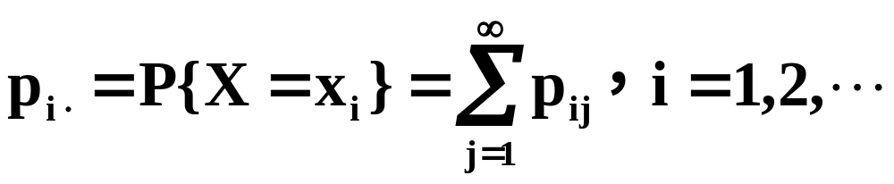
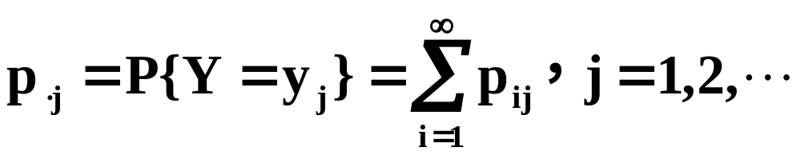
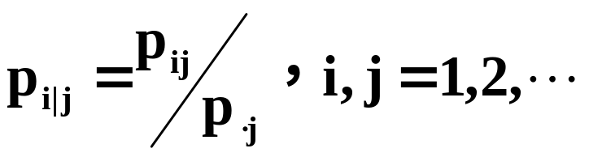
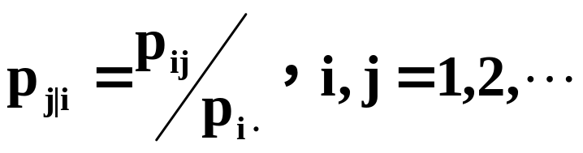
边缘分布律、条件分布律
称
为R.V.X的边缘分布律。称
为R.V.Y的边缘分布律。称
为在已知Y=yj的条件下，R.V.X的条件分布律。称
为在已知X=xi的条件下，R.V.Y的条件分布律。
如果pij＝pi.p.j，i,j=1,2,…，则称R.V.X与Y相互独立
信息与软件工程学院 顾小丰
66－<number>

Slide 8
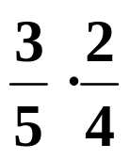

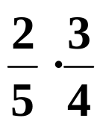
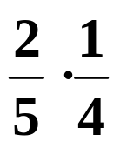

例
袋中有3个白球和2个红球。分别a)不放回、b)有放回地逐一摸球，共摸两次，分别用X和Y表示第一次、第二次摸到的红球数。试分a)、b)两种情形，求(X,Y)的联合分布率、联合分布函数、边缘分布律、条件分布律，并讨论X与Y是否独立。
Y
解： a)不放回摸球。
(X,Y)的联合分布律、
边缘分布律
 | 0 | 1 |  | pi.
0
1
p.j |  |  |  | 1
X
Pij
因pij≠pi.×p.j，
X与Y不相互独立
信息与软件工程学院 顾小丰
66－<number>

Slide 9
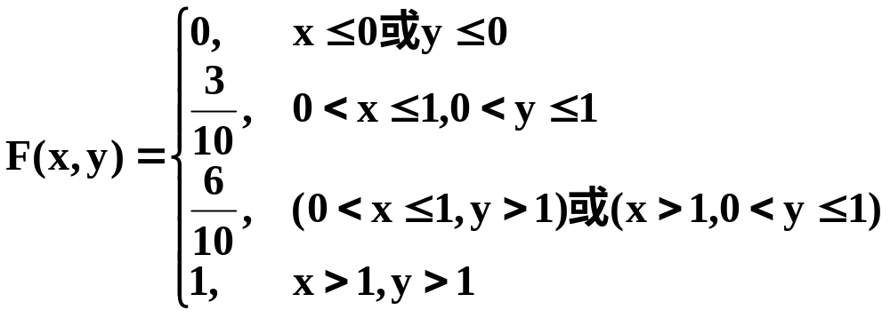



例(续)
(X,Y)的联合分布函数，
条件分布律
X
X
 | 0 | 1
0
1
 | 0 | 1
0
1
Y
Pj|i
Y
Pi|j
信息与软件工程学院 顾小丰
66－<number>

Slide 10
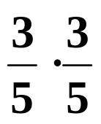
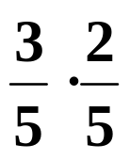
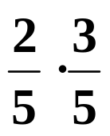
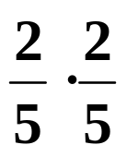
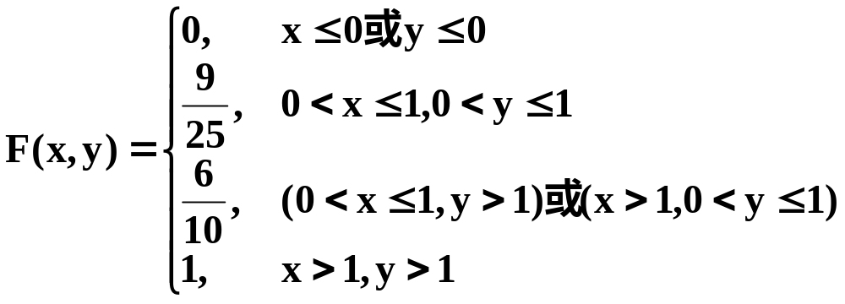
例(续)
b)有放回摸球。
(X,Y)的联合分布率、
边缘分布率
Y
 | 0 | 1 |  | pi.
0
1
p.j |  |  |  | 1
X
Pij
因pij＝pi.×p.j(i,j=0,1)，
X与Y相互独立
条件分布律即边缘分布律
(X,Y)的联合分布函数
信息与软件工程学院 顾小丰
66－<number>

Slide 11
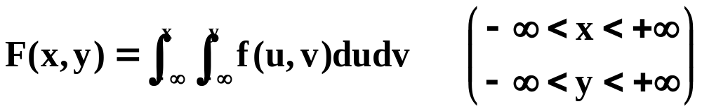
连续型二维随机变量
若存在非负可积函数f(x,y)，使得二维R.V.(X,Y)的联合分布函数满足：
则称(X,Y)为连续型二维随机变量，并称f(x,y)为连续型二维随机变量的联合概率密度函数，简称联合概率密度。
信息与软件工程学院 顾小丰
66－<number>

Slide 12
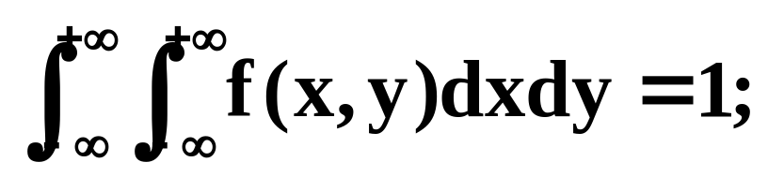
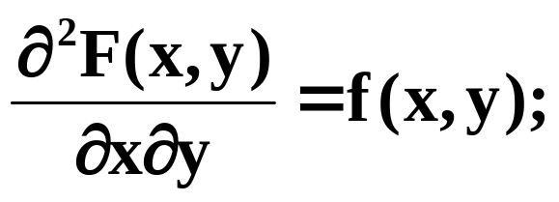
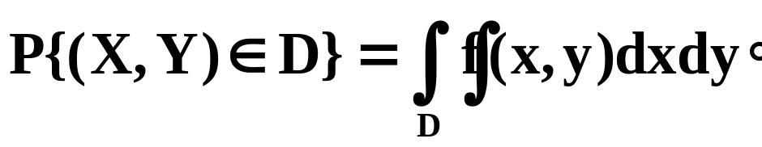
联合概率密度的性质
1）f(x,y)≥0；
2）
如果一个函数f(x,y)具有性质1)、2)，则它一定是某个二维R.V.(X,Y)的概率密度。
3）在f(x,y)的连续点(x,y)处，有
4）
信息与软件工程学院 顾小丰
66－<number>

Slide 13
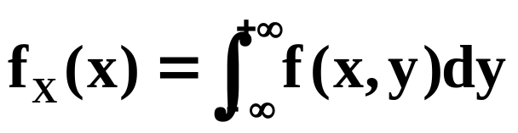
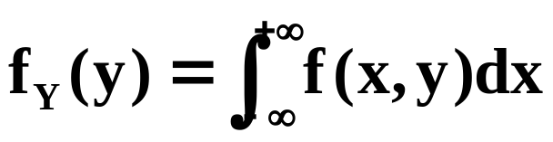
边缘分布函数
设二维R.V.(X,Y)的联合分布函数为F(x,y)，
F_{X}(x)＝F(x,+∞)， -∞<x<+∞
称为R.V.X的边缘分布函数。
F_{Y}(y)＝F(+∞,y)， -∞<y<+∞
称为R.V.Y的边缘分布函数。
设二维R.V.(X,Y)的联合概率密度为f(x,y)，
， -∞<x<+∞
称为R.V.X的边缘概率密度函数。
， -∞<y<+∞
称为R.V.Y的边缘概率密度函数。
信息与软件工程学院 顾小丰
66－<number>

Slide 14
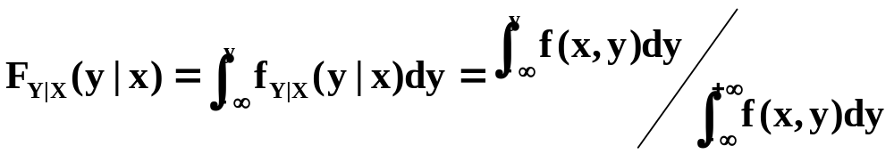

条件概率密度与条件分布函数
f_{Y|X}(y|x)＝f(x,y)∕f_{X}(x)，-∞<x<+∞,-∞<y<+∞
称为已知X=x的条件下，R.V.Y的条件概率密度。
f_{X|Y}(x|y)＝f(x,y)∕f_{Y}(y)，-∞<x<+∞,-∞<y<+∞
称为已知Y=y的条件下，R.V.X的条件概率密度。
称为已知X=x的条件下，R.V.Y的条件分布函数。
称为已知Y=y的条件下，R.V.X的条件分布函数。
信息与软件工程学院 顾小丰
66－<number>

Slide 15
相互独立
如果二维R.V.(X,Y)对任意的x,y有
P{X<x,Y<y}＝P{X<x}P{Y<y}
-∞<x<+∞，-∞<y<+∞
等价地有
F(x,y)＝F_{X}(x)F_{Y}(y)
-∞<x<+∞，-∞<y<+∞
则称R.V.X与Y相互独立。
显然，对连续型二维R.V.(X,Y)，X与Y独立的
充分必要条件是对连续点有
f(x,y)＝fX(x)fY(y)
-∞<x<+∞，-∞<y<+∞
信息与软件工程学院 顾小丰
66－<number>

Slide 16
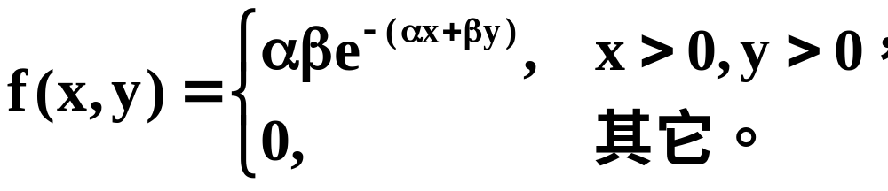
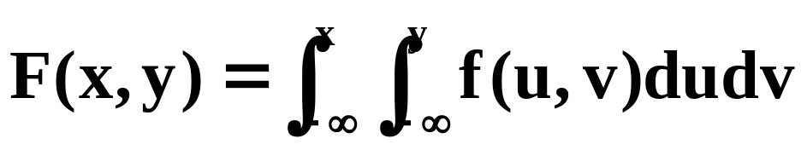
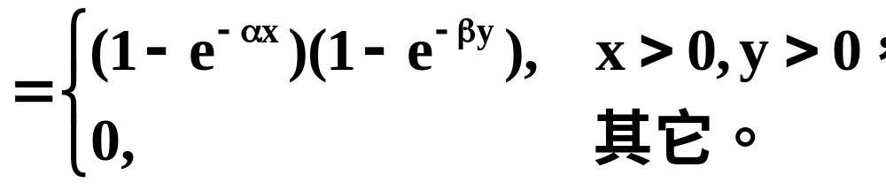
例
已知R.V.(X,Y)服从二维指数分布，其联合密度为
其中， α、β是大于零的常数，求：联合分布函数、边缘分布函数、边缘概率密度、条件概率密度，并讨论X与Y的独立性。
解： R.V.(X,Y)的联合分布函数为
信息与软件工程学院 顾小丰
66－<number>

Slide 17
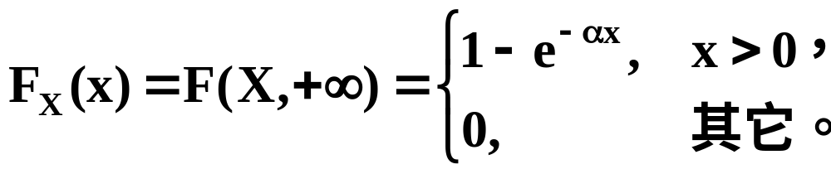
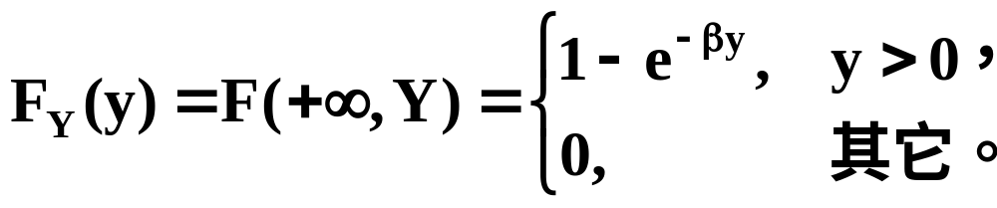
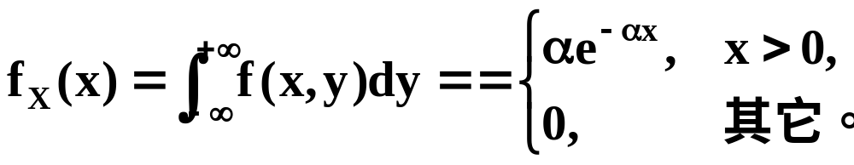
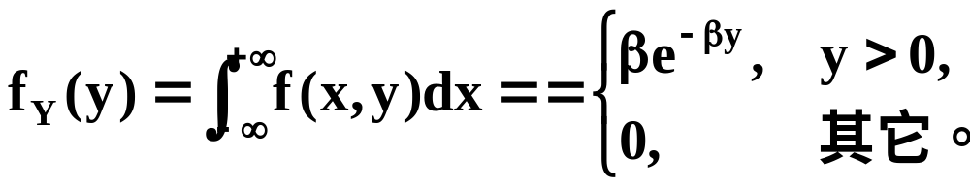
例（续）
边缘分布函数为
边缘概率密度为
信息与软件工程学院 顾小丰
66－<number>

Slide 18
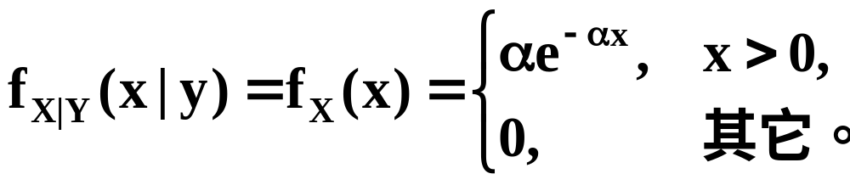
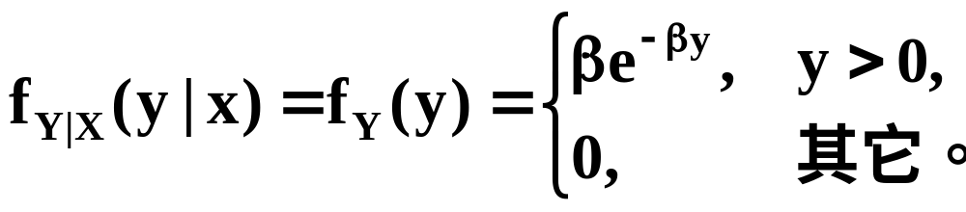
例（续）
由于
f(x,y)＝f_{X}(x)f_{Y}(y)，(x,y)∈R²，
所以，X与Y相互独立。
条件概率密度为
信息与软件工程学院 顾小丰
66－<number>

Slide 19
七、n维随机变量
推广：
如果X₁, X₂, …, X_{n}是定义在同一概率空间
(Ω,F,P)上的n个随机变量，则称(X₁, X₂, …, X_{n})
为n维随机变量，记为n维R.V.(X₁, X₂, …, X_{n} )。
n维联合分布函数
k维边缘分布函数
独立
信息与软件工程学院 顾小丰
66－<number>

Slide 20
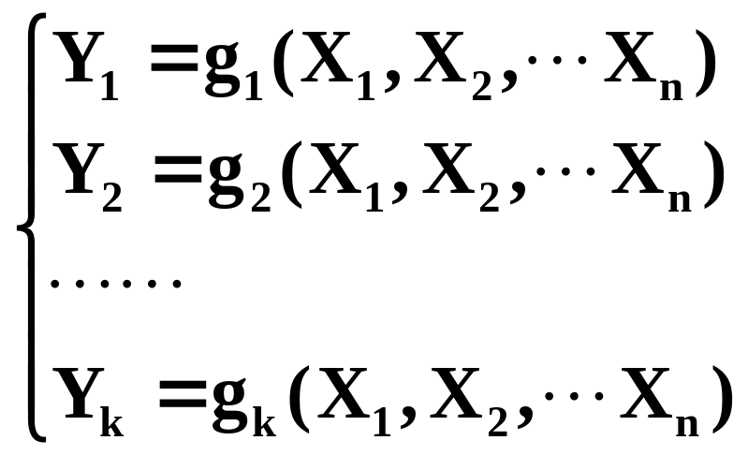
八、随机变量函数的分布
设(X₁, X₂, …, X_{n} )为n维随机变量，若已知其
联合分布，又设有k个X₁, X₂, …, X_{n}的函数
其中gi(.) (i=1,2,…k)均为n元连续函数，讨论(Y1, Y2, …, Yk )的联合分布
一般方法：n重求和或n重积分。
信息与软件工程学院 顾小丰
66－<number>

Slide 21
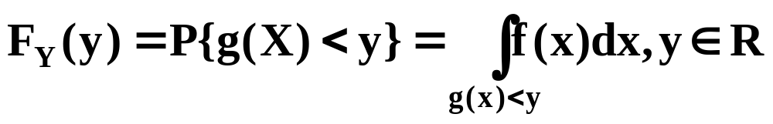
定理1
设连续型R.V.X的概率密度函数为f(x)，x∈R， y＝g(x)是连续函数，则Y＝g(X)是连续型R.V.，其分布函数为
R.V.Y的概率密度为fY(y)＝F’Y(y)，y∈R。
信息与软件工程学院 顾小丰
66－<number>

Slide 22
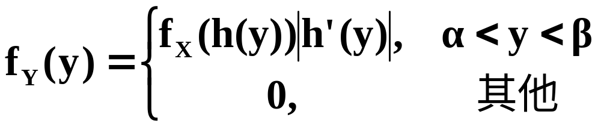
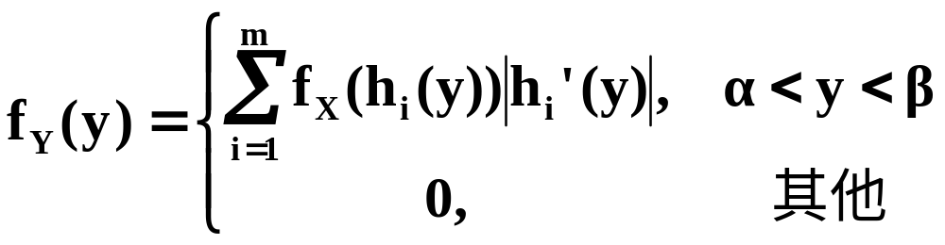
定理1续
如果Y=g(x)处处可导，且g’(x)>0（或g’(x)<0），则R.V.Y的概率密度为
其中α=min{g(-∞),g(+∞)}，β=max{g(-∞),g(+∞)}，h(y)是g(x)的反函数。
如果Y=g(x)不是单调函数，则可分为若干单调分支，其反函数为xi=hi(y)，i=1,2,…,m，由上可得R.V.Y=g(X)的概率密度为
信息与软件工程学院 顾小丰
66－<number>

Slide 23
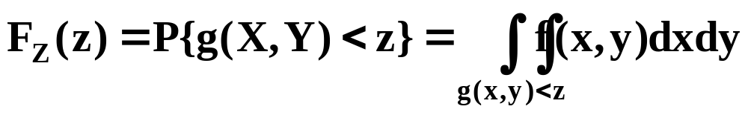
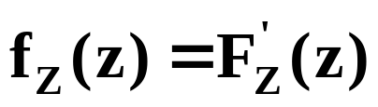
定理2
设连续型R.V.(X,Y)的联合概率密度函数为f(x,y)， g(x,y)是连续函数，则Z＝g(X,Y)是连续型一维R.V.，Z的分布函数为
概率密度函数为
信息与软件工程学院 顾小丰
66－<number>

Slide 24
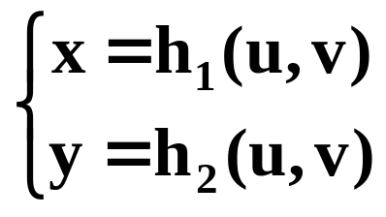
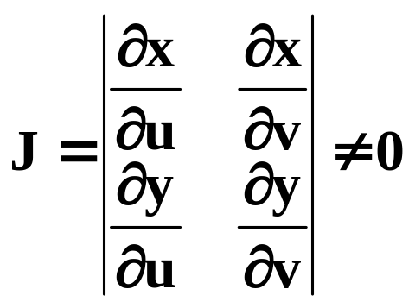
定理3
设R.V.(X,Y)的联合概率密度函数为f_{X,Y}(x,y)，如果u＝ g₁(x,y)和v＝ g₂(x,y)是连续函数，且满足下列条件：
存在唯一的反函数
有连续的一阶偏导数；
变换行列式（雅可比行列式）
则二维R.V.(U,V)的联合概率密度为
fU,V(u,v)=fX,Y[h1(u,v),h2(u,v)]|J|。
信息与软件工程学院 顾小丰
66－<number>

Slide 25
例
已知离散型R.V.(X,Y)的联合概
率分布如右表所示，求
(1) Z₁＝X＋Y；
(2) Z₂＝max(X,Y)
的分布律。
 | 0 | 1
0 | 1/4 | 1/4
1 | 1/4 | 1/4
Y
Pij
X
解： Z1的分布律和Z2的分布律如下：
Z1＝X+Y | 0 | 1 | 2
P | 1/4 | 1/2 | 1/4
Z2＝max(X,Y) | 0 | 1
P | 1/4 | 3/4
信息与软件工程学院 顾小丰
66－<number>

Slide 26
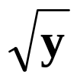
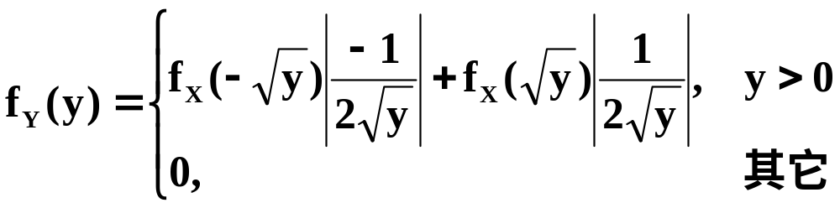
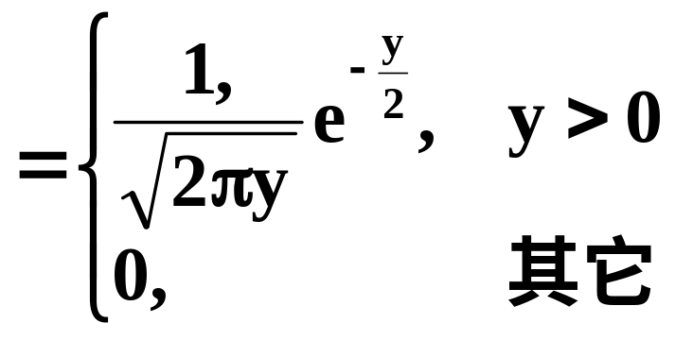
例
设X～N(0,1)，求y=x²的概率密度函数f_{Y}(y)。
解： 由y=x²，有x1= - ，x2= ，y>0，故
信息与软件工程学院 顾小丰
66－<number>

Slide 27
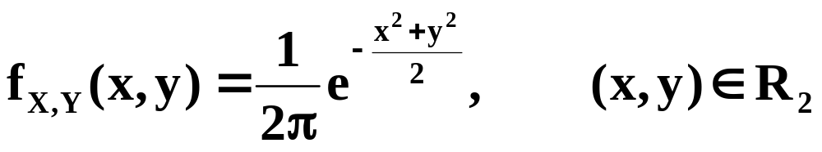
例
设r.v. X～N(0,1)，Y～N(0,1)且相互独立，
U＝X+Y，V＝X-Y，求：
r.v.(U,V)的联合概率密度f_{U,V}(u,v)；
r.v.U与V是否独立？
解：1. r.v.(X,Y)的联合概率密度为
信息与软件工程学院 顾小丰
66－<number>

Slide 28
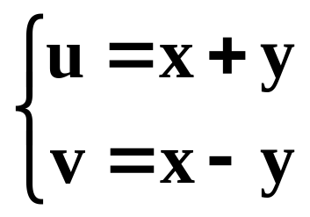
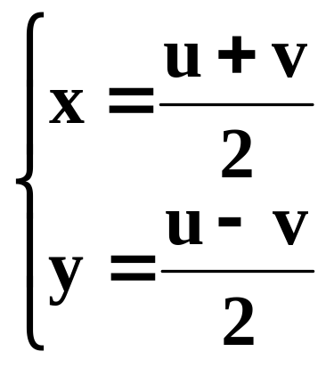
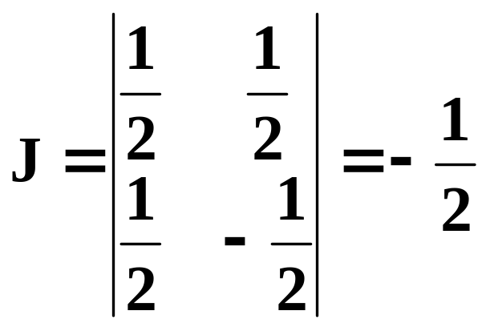
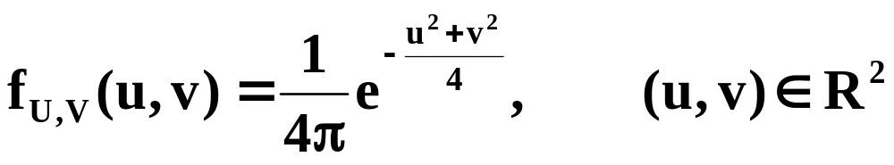
例(续)
由 解得反函数
变换行列式
从而r.v.(U,V)的联合概率密度为
信息与软件工程学院 顾小丰
66－<number>

Slide 29


例(续)
2. U,V的边缘概率密度为
由于 fUV(u,v)＝fU(u).fV(v) (u,v)∈R²
故U＝X+Y，V＝X-Y相互独立。
信息与软件工程学院 顾小丰
66－<number>

Slide 30
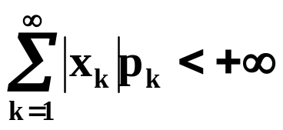
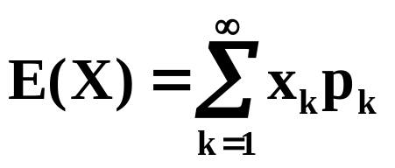

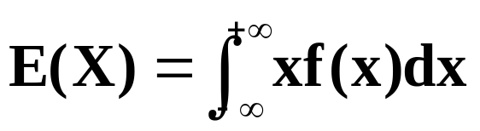
§1.3 随机变量的数字特征
一、数学期望
若离散型R.V.X的分布律为pk＝P{X=Xk}，k=1,2,…，当 时，称
为R.V.X的数学期望(均值)
若连续型R.V.X的概率密度函数为f(x),x∈(-∞,+∞)，当 时，称
为R.V.X的数学期望(均值)
信息与软件工程学院 顾小丰
66－<number>

Slide 31




定理
设Y＝g(X)，g(x)是连续函数
若X是离散型R.V.，分布律为pk＝P{X=Xk}，k=1,2,…，当 时，则有
若X是连续型R.V.，概率密度函数为f(x)，x∈
(-∞,+∞)，当 时，则有
信息与软件工程学院 顾小丰
66－<number>

Slide 32




定理
设Z＝g(X,Y)，g(x,y)是连续函数
当(X,Y)是离散型R.V.,联合分布律为pij=P{X=Xi,Y=Yj}，i,j=1,2,…，若
则有
若(X,Y)是连续型R.V.，概率密度函数为f(x,y)，x∈（-∞,+∞)，当 时，则有
信息与软件工程学院 顾小丰
66－<number>

Slide 33

二、方差
设X是随机变量，若E[X-E(X)]²存在，称
D(X)＝E[X-E(X)]²
为R.V.X的方差(或记为Var(X))，称
为R.V.X的均方差或标准差。
事实上有：
D(X)＝E[X-E(X)]²
＝E(X²－2X·E(X)＋ E²(X))
＝E(X²)-E²(X)
信息与软件工程学院 顾小丰
66－<number>

Slide 34
常见随机变量的数学期望和方差
<0-1>分布：E(X)＝p，D(X)＝pq；
二项分布X～B(n,p)：E(X)＝np，D(X)＝npq；
泊松分布X～ψ(λ)：E(X)＝D(X)＝λ；
均匀分布X～U(a,b)：
  E(X)＝(a+b)/2，D(X)＝(b-a)²/12；
(负)指数分布：E(X)＝1/λ，D(X)＝1/λ²；
正态分布X～N(μ,σ²)：E(X)＝μ，D(X)＝σ²；
Γ-分布X～Γ(α,β)：
  E(X)＝α/β，D(X)＝α/β²；
χ²-分布X～χ²(n)：E(X)＝n，D(X)＝2n；
爱尔朗分布X～E_{k}：E(X)＝k/λ，D(X)＝k/λ²。
信息与软件工程学院 顾小丰
66－<number>

Slide 35





例
泊松分布X～ψ(λ)：
泰勒展开式：
信息与软件工程学院 顾小丰
66－<number>

Slide 36





例
(负)指数分布：E(X)＝1/λ，D(X)＝1/λ²；
信息与软件工程学院 顾小丰
66－<number>

Slide 37
三、k阶矩
设R.V.X有E(|X|^{k})<+∞，E[|X-E(X)|^{k}]
<+∞，则
称γ_{k}＝E(X^{k})为X的k阶原点矩；
称α_{k}＝E(|X|^{k})为X的k阶绝对矩；
称μ_{k}＝E[X-E(X)]^{k}为X的k阶中心矩；
称β_{k}＝E[|X-E(X)|^{k}]为X的k阶绝对中心矩。
信息与软件工程学院 顾小丰
66－<number>

Slide 38

四、协方差
若E{[X-E(X)][Y-E(Y)]}，称
cov(X,Y)＝E{[X-E(X)][Y-E(Y)]}
＝E(XY)-E(X)E(Y)
为随机变量X和Y的协方差，称
为随机变量X和Y的相关系数，称
ρXY＝0
为随机变量X和Y不相关。
信息与软件工程学院 顾小丰
66－<number>

Slide 39

协方差矩阵
设n维R.V.(X₁,X₂,…X_{n})，若
c_{ij}＝cov(X_{i},X_{j})＝E{[X_{i}-E(X_{i})][X_{j}-E(X_{j})]}
i,j＝1,2,…,n存在，则称
为n维随机变量(X1,X2,…Xn)的协方差矩阵。
信息与软件工程学院 顾小丰
66－<number>

Slide 40

协方差矩阵
协方差矩阵中元素满足：
cii＝D(Xi)，i=1,2,…,n；
cij＝cji，i,j=1,2,…,n。
故协方差矩阵是对称矩阵。
特别地，二维随机变量(X,Y)的协方差矩阵为：
信息与软件工程学院 顾小丰
66－<number>

Slide 41


五、随机变量数字特征的性质
E(aX+b)＝aE(X)+b，D(aX+b)＝a²D(X)，a,b为任意常数；
对任意常数ak，k=1,2,…,n，有
|ρXY|≤1
许瓦兹不等式成立：
协方差的性质：(1)cov(X,Y)＝cov(Y,X)
  (2)cov(X₁+X₂,Y)＝cov(X₁,Y)+cov(X₂,Y)
  (3)cov(aX+bY,cX+dY)=acD(X)+bdD(Y)+(ad+bc)cov(X,Y)
信息与软件工程学院 顾小丰
66－<number>

Slide 42
随机变量数字特征的性质
方差的计算公式
D(X)＝E(X²)-E²(X) ≥0
特别地，当D(X)＝0的充分必要条件是P{X=E(X)}＝1。
Cov(X,Y)＝E(XY)－E(X)E(Y)
特别地， Cov(X,X)＝D(X)
信息与软件工程学院 顾小丰
66－<number>

Slide 43



例
y
x
1
1
设二维R.V.(X,Y)的联合概率密度为
x
1
y
0
1
0
0≤y≤1, y≤x≤1
0≤x≤1, 0≤y≤x
求：(1).cov(X,Y)，ρXY和C；(2).讨论X与Y的独立性。
解：(1).
信息与软件工程学院 顾小丰
66－<number>

Slide 44






例（续）
信息与软件工程学院 顾小丰
66－<number>

Slide 45




例（续）
由于f(x,y) ≠f_{X}(x)f_{Y}(y)，故X与Y不独立。
信息与软件工程学院 顾小丰
66－<number>

Slide 46



§1.4 条件数学期望
设(X,Y)为离散型二维随机变量，其联合分布律为p_{ij}，i,j=1,2,…，若
则称
为已知Y=yj的条件下，R.V.X的条件数学期望，称
为已知X=xi的条件下，R.V.Y的条件数学期望。
信息与软件工程学院 顾小丰
66－<number>

Slide 47



条件数学期望
设(X,Y)为连续型二维随机变量，其联合概率密度为f(x,y)，若
则称
为已知Y=y的条件下，R.V.X的条件数学期望，称
为已知X=x的条件下，R.V.Y的条件数学期望。
信息与软件工程学院 顾小丰
66－<number>

Slide 48




定理
设g(x)为连续函数，
(1)若
则
(2)若
则
信息与软件工程学院 顾小丰
66－<number>

Slide 49
条件方差
称D(X|Y=y)＝E[X-E(X|Y=y)]²为Y=y条件下，随机变量X的条件方差。
信息与软件工程学院 顾小丰
66－<number>

Slide 50
条件数学期望的性质
设X,Y,Z为随机变量，g(.)和h(.)为连续函数，下列期望和条件期望均存在，则
E(C|Y)＝C，C为常数；
E(aX+bY|Z)＝aE(X|Z)+bE(Y|Z)，a,b为常数；
如果X与Y独立，则E(X|Y)＝E(X)；
E(X)＝E[E(X|Y)]；
E[g(X)]＝E{E[g(X)|Y]}；
E[g(X)h(Y)|X]＝g(X)E[h(Y)|X]；
  E[g(X)h(Y)|Y]＝h(Y)E[g(X)|Y]；
E[g(X,Y)]＝E{E[g(X,Y)|Y]}；
E[X-E(X|Y)]²≤E[X-E(Y)]²。
全期望公式
信息与软件工程学院 顾小丰
66－<number>

Slide 51

例
设在某一天内进入某商店的顾客数是数学期望为100的随机变量。又设这些顾客所花的钱为数学期望是50元的相互独立的随机变量。再设一个顾客花钱数和进入商店的总人数相互独立。试问在给定一天内，顾客在该店所花的钱的期望值是多少？
解：设N表示进入某商店的顾客人数，Xi表示第i个顾客所花的钱数，则N个顾客所花钱的总数为 ，现在要求E[Y]。
信息与软件工程学院 顾小丰
66－<number>

Slide 52

例(续)
由全期望公式：
E(Y)＝E[E(Y|N)]
而
因为Xi与N相互独立，且E(Xi)＝ E(X)，从而
E(Y|N)＝NE(X)
E(Y)＝E(NE(X))＝E(N)E(X)
由假设，E(N)＝100，E(X)＝50，故E(Y)＝5000。由此得，顾客们花费在该商店的钱的数学期望值为5000元。
信息与软件工程学院 顾小丰
66－<number>

Slide 53



§1.4 特征函数
随机变量X的特征函数定义为
ϕ_{X}(u)=E(e^{iuX})，i＝
当R.V.X为离散型随机变量时，
当R.V.X为连续型随机变量时，
信息与软件工程学院 顾小丰
66－<number>

Slide 54




例1 二项分布 X～B(n,p)
特征函数：
信息与软件工程学院 顾小丰
66－<number>

Slide 55





例2 泊松分布 X～ψ(λ)
特征函数：
信息与软件工程学院 顾小丰
66－<number>

Slide 56





例3 (负)指数分布
特征函数：
信息与软件工程学院 顾小丰
66－<number>

Slide 57





例4 k阶爱尔朗分布 X～E_{k}
特征函数：
信息与软件工程学院 顾小丰
66－<number>

Slide 58

特征函数的性质
ϕ_{X}(0)＝1；
ϕ_{X}(u)≤ϕ_{X}(0)；
ϕ_{X}(u)＝ϕ_{X}(-u)；
设Y＝aX+b，则ϕY(u)＝e^{iub}ϕX(au)；
ϕX(u)在(-∞,+∞)上一致连续；
ϕX(u)是非负定函数，即对任意的ui,zi，i=1,2,…,n，有
如果R.V.X的k阶原点矩存在，则X的特征函数ϕX(u)有n阶导数，且
  E(X^{k})＝(-i)^{k}ϕ_{X}^{(k)}(0)
信息与软件工程学院 顾小丰
66－<number>

Slide 59


特征函数的性质
(逆转公式或反演公式)设随机变量X的分布函数为F(x)，x₁,x₂是F(x)任意连续点，有
(唯一性定理)随机变量X的分布函数F(x)与特征函数ϕX(u)是一一对应且相互唯一确定的。其相互关系如下：
信息与软件工程学院 顾小丰
66－<number>

Slide 60


二维随机变量的特征函数
二维随机变量(X,Y)的特征函数定义为
ϕ(u,v)=E[e^{i(uX+vY)}]。
当R.V.(X,Y)为离散型随机变量时，
当R.V.(X,Y)为连续型随机变量时，
定理7：若R.V.X与Y相互独立，则
ϕX+Y(u)＝ϕX(u)ϕY(u)。
信息与软件工程学院 顾小丰
66－<number>

Slide 61
例
设X₁,X₂,…,X_{n},…是相互独立、服从参数为λ的负指数分布,则
Y_{k}＝X₁＋X₂＋…＋X_{k}, k＝1,2,…
服从参数为λ的k阶爱尔朗分布。
信息与软件工程学院 顾小丰
66－<number>

Slide 62


证明：
因为 X_{i} （i=1,2,…）的特征函数为：
由于X1,X2,…,Xn,…是相互独立，
故Yk＝X1＋X2＋…＋Xk的特征函数为：
这正好是参数为λ的k阶爱尔朗分布的特征函数，故Yk服从参数为λ的k阶爱尔朗分布。
信息与软件工程学院 顾小丰
66－<number>

Slide 63
本讲主要内容
随机变量的数字特征
  数学期望
  方差
  k阶矩
  协方差
条件数学期望
随机变量的特征函数
信息与软件工程学院 顾小丰
66－<number>

Slide 64
下一讲内容预告
随机过程的基本概念
  随机过程的定义
  随机过程的分布
  随机过程的数字特征
几种重要的随机过程
  独立过程
  独立增量过程
信息与软件工程学院 顾小丰
66－<number>

Slide 65


习题一
P48～51
4. 11.
15. 16. 25.
信息与软件工程学院 顾小丰
66－<number>

Slide 66




习题一
信息与软件工程学院 顾小丰
66－<number>

